Slide 1
BIOKIMIA
KARBOHIDRAT (MONOSAKARIDA)
Teknologi Hasil Pertanian A
KELOMPOK 4

Slide 2

-----
Anggota Kelompok :
ANNISA FARAS NABILAH
2114051021
ARRIJAL FIRDAUS
2114051023
DIASWARA SATRIA DIRGANTARA
2114051025
DEVI PARAMITA
2114051027
KARBOHIDRAT
MUTIA RAHMAH
2114051029

Slide 3
Monosakarida
  Unit karbohidrat terkecil.
  Struktur monosakarida terdiri dari gugus aldehid atau keton dengan dua atau lebih gugus hidroksil.
  Monosakarida yang memiliki gugus fungsional aldehid disebut dengan aldosa, sedangkan yang memiliki gugus keton disebut ketosa.

Slide 4
*
Struktur Molekul Kimia
  Tersusun atas 1 gugus aldehid / gugus keton, yang pada rantainya terikat dua atau lebih gugus hidroksil
  Memiliki 6 atom karbon
  Memiliki 5 gugus hidroksil
Tatanama Monosakarida
Aldehid
Keton
3c = triosa
4c = tetrosa
5c = pentosa
3c = triosa
4c = tetrosa
5c = pentosa
aldo +
keto +

Slide 5
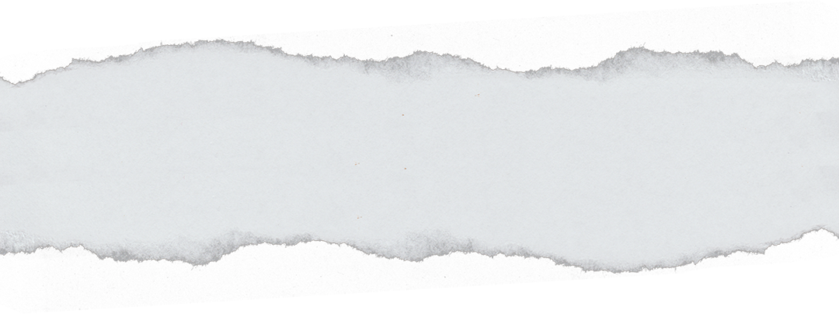
Pusat Asimetrik Monosakarida
O
O
=
=
C
-
H
C
-
H
-
H
-
C
-
OH
HO
-
C
-
H
-
-
CH2OH
CH2OH
Atom C asimetris
Atom C kiral
Keduanya kita sebut isomer geometri

Slide 6
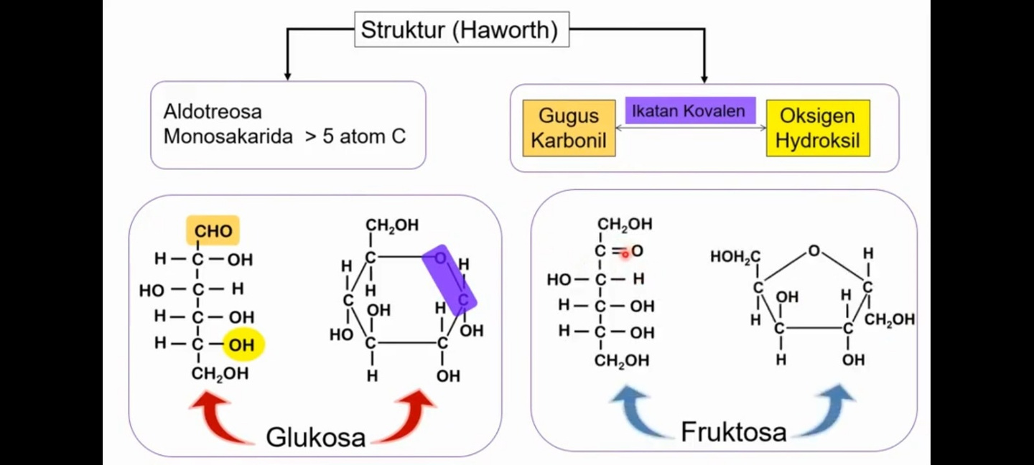
*
Prinsip Siklis
Disebabkan karena interaksi gugus karbonil dan oksigen hidroksil yang membentuk ikatan kovalen
Glukosa
Fruktosa

Slide 7
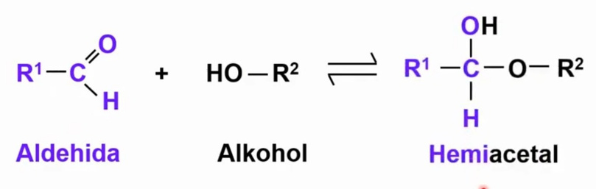
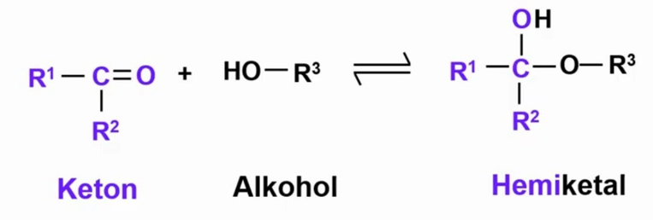
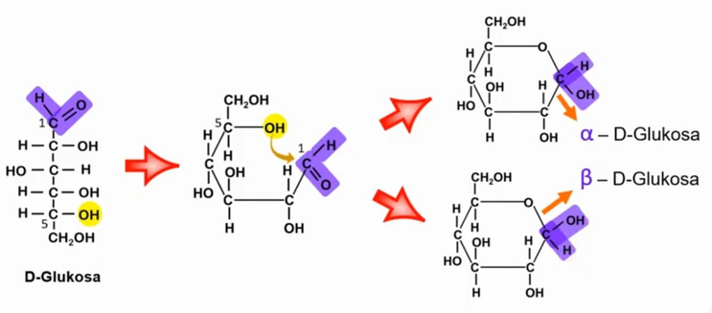
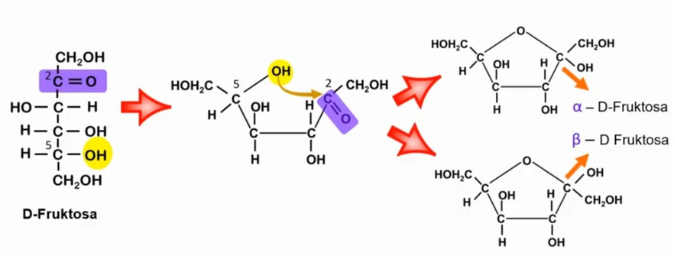
***
Glukosa
Fruktosa

Slide 8

***
__________________
TERIMA KASIH
***

